Slide 1
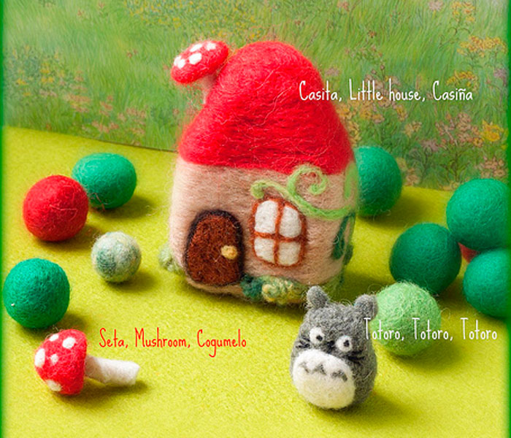
Домик в технике сухого валяния руководитель Хакимова Алиса Альфритовна

Slide 2
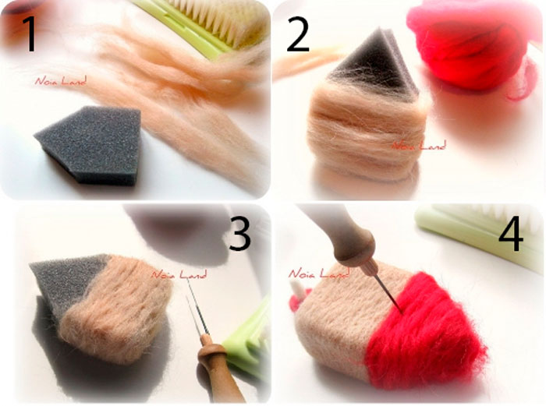
Вам понадобится: поролон, ножницы, непрядёная шерсть бежевого, красного, коричневого, белого и зелёного цвета, иглы для валяния, щётка с жестким ворсом
1.Вырежьте из поролона основу в форме домика. Можно использовать большую губку для мытья посуды, убрав при этом жесткую сторону.
2.Подготовьте тонкие пряди бежевой шерсти и неплотно обмотайте поролоновую заготовку.

Slide 3
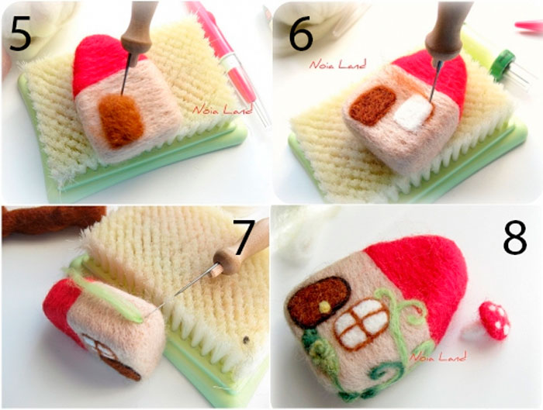
3.Сваляйте шерсть, делая частые уколы специальной иглой.
4.Приваляйте красную шерсть к крыше дома.
5.Приваляйте дверь из коричневой шерсти и окошко из белой.

Slide 4
6.Сделайте оконную раму из тонких прядей коричневой шерсти.
7.Приваляйте веточки из зелёной шерсти, чтобы украсить дом.

